Slide 1
济南期末统考成绩分析
及下一步的行动

Slide 2
姓名 | 行政班 | 客观题成绩 | 主观题成绩 | 科目成绩 | 班级排名 | 学校排名 | 总排名 | 第三部分第二节语篇填空 | 第四部分第一节应用文写作 | 第四部分第二节读后续写
樊舜予 | 20 | 95 | 49.5 | 144.5 | 1 | 1 | 1 | 15 | 12 | 22.5
曲华政 | 22 | 95 | 47.5 | 142.5 | 1 | 2 | 2 | 13.5 | 12.5 | 21.5
刘晓泽 | 2 | 90 | 51 | 141 | 1 | 3 | 10 | 15 | 13 | 23
刘姝嘉 | 6 | 92.5 | 48.5 | 141 | 1 | 3 | 10 | 15 | 12 | 21.5
王术权 | 15 | 94 | 47 | 141 | 1 | 3 | 10 | 13.5 | 12.5 | 21
王欣禾 | 17 | 94 | 47 | 141 | 1 | 3 | 10 | 13.5 | 13 | 20.5
马远贺 | 15 | 93 | 48 | 141 | 1 | 3 | 10 | 15 | 12.5 | 20.5
刘若言 | 1 | 92.5 | 48 | 140.5 | 1 | 8 | 17 | 13.5 | 12 | 22.5
孙宇轩 | 2 | 93 | 47.5 | 140.5 | 2 | 8 | 17 | 12 | 13.5 | 22
张奕信 | 6 | 94 | 46.5 | 140.5 | 2 | 8 | 17 | 13.5 | 12 | 21
王子涵 | 4 | 92.5 | 48 | 140.5 | 1 | 8 | 17 | 15 | 12.5 | 20.5
周逸轩 | 3 | 93.5 | 46.5 | 140 | 1 | 12 | 25 | 15 | 11.5 | 20
马菲阳 | 18 | 90.5 | 49 | 139.5 | 1 | 13 | 32 | 15 | 12 | 22
姜粟予 | 4 | 90 | 49.5 | 139.5 | 2 | 13 | 32 | 15 | 13 | 21.5
步凡 | 2 | 90.5 | 49 | 139.5 | 3 | 13 | 32 | 15 | 12.5 | 21.5
秦子希 | 6 | 95 | 44.5 | 139.5 | 3 | 13 | 32 | 12 | 11 | 21.5
张炘钺 | 1 | 92.5 | 47 | 139.5 | 2 | 13 | 32 | 13.5 | 13 | 20.5
张子墨 | 21 | 91 | 48 | 139 | 1 | 18 | 46 | 13.5 | 12.5 | 22
张云皓 | 2 | 90 | 49 | 139 | 4 | 18 | 46 | 15 | 12 | 22
韩卓言 | 11 | 90.5 | 48.5 | 139 | 1 | 18 | 46 | 15 | 12.5 | 21
李彦辰 | 5 | 91.5 | 47.5 | 139 | 1 | 18 | 46 | 15 | 12.5 | 20
田润 | 6 | 92.5 | 46.5 | 139 | 4 | 18 | 46 | 15 | 12.5 | 19

Slide 3
班级名称 | 考试人数 | [150,140] |  | (140,130] |  | (130,120]
 |  | 人数 | 累计 | 人数 | 累计 | 人数 | 累计
1 | 46 | 1 | 1 | 17 | 18 | 17 | 35
10 | 51 | 0 | 0 | 4 | 4 | 18 | 22
11 | 53 | 0 | 0 | 6 | 6 | 15 | 21
12 | 51 | 0 | 0 | 4 | 4 | 15 | 19
13 | 53 | 0 | 0 | 3 | 3 | 15 | 18
14 | 49 | 0 | 0 | 7 | 7 | 12 | 19
15 | 50 | 2 | 2 | 2 | 4 | 15 | 19
16 | 49 | 0 | 0 | 6 | 6 | 14 | 20
17 | 47 | 1 | 1 | 6 | 7 | 17 | 24
18 | 51 | 0 | 0 | 7 | 7 | 22 | 29
19 | 46 | 0 | 0 | 6 | 6 | 18 | 24
2 | 43 | 2 | 2 | 16 | 18 | 17 | 35
20 | 50 | 1 | 1 | 5 | 6 | 14 | 20
21 | 48 | 0 | 0 | 8 | 8 | 19 | 27
22 | 49 | 1 | 1 | 11 | 12 | 18 | 30
23 | 53 | 0 | 0 | 2 | 2 | 22 | 24
24 | 13 | 0 | 0 | 0 | 0 | 0 | 0
3 | 47 | 1 | 1 | 17 | 18 | 21 | 39
4 | 50 | 1 | 1 | 24 | 25 | 18 | 43
5 | 49 | 0 | 0 | 22 | 22 | 25 | 47
6 | 48 | 2 | 2 | 28 | 30 | 15 | 45
7 | 53 | 0 | 0 | 4 | 4 | 20 | 24
8 | 49 | 0 | 0 | 5 | 5 | 13 | 18
9 | 47 | 0 | 0 | 6 | 6 | 11 | 17
总计 | 1145 | 12 | 12 | 216 | 228 | 391 | 619

Slide 4
周逸轩 | 3 | 93.5 | 46.5 | 140 | 1 | 12 | 25 | 15 | 11.5 | 20
刘钧天 | 3 | 92.5 | 46 | 138.5 | 2 | 23 | 60 | 13.5 | 12 | 20.5
刘昊宸 | 3 | 90 | 45.5 | 135.5 | 3 | 60 | 182 | 15 | 11 | 19.5
孙义哲 | 3 | 87.5 | 47.5 | 135 | 4 | 72 | 216 | 13.5 | 13 | 21
赵博晨 | 3 | 88 | 46 | 134 | 5 | 92 | 319 | 13.5 | 11.5 | 21
刘一丁 | 3 | 87.5 | 46 | 133.5 | 6 | 103 | 368 | 15 | 11 | 20
张彭玥 | 3 | 92.5 | 40.5 | 133 | 7 | 116 | 425 | 9 | 11.5 | 20
顾彦聪 | 3 | 87.5 | 45 | 132.5 | 8 | 134 | 492 | 13.5 | 10.5 | 21
刘紫涵 | 3 | 90 | 42.5 | 132.5 | 8 | 134 | 492 | 12 | 10.5 | 20
付桂娴 | 3 | 86.5 | 46 | 132.5 | 8 | 134 | 492 | 15 | 12 | 19
胡先源 | 3 | 88 | 44 | 132 | 11 | 148 | 566 | 12 | 11.5 | 20.5
孙德榛 | 3 | 85.5 | 46.5 | 132 | 11 | 148 | 566 | 15 | 13 | 18.5
毛跃然 | 3 | 91 | 40.5 | 131.5 | 13 | 166 | 642 | 12 | 9.5 | 19
李国豪 | 3 | 88 | 43 | 131 | 14 | 177 | 709 | 15 | 10 | 18
李维皓 | 3 | 89.5 | 41 | 130.5 | 15 | 195 | 795 | 12 | 11 | 18
贺梓桓 | 3 | 89 | 41.5 | 130.5 | 15 | 195 | 795 | 13.5 | 11.5 | 16.5
张祎哲 | 3 | 90.5 | 39.5 | 130 | 17 | 208 | 895 | 12 | 7 | 20.5
姜皓然 | 3 | 86.5 | 43.5 | 130 | 17 | 208 | 895 | 12 | 12 | 19.5

Slide 5
王子涵 | 4 | 92.5 | 48 | 140.5 | 1 | 8 | 17 | 15 | 12.5 | 20.5
姜粟予 | 4 | 90 | 49.5 | 139.5 | 2 | 13 | 32 | 15 | 13 | 21.5
李梓臻 | 4 | 92.5 | 46 | 138.5 | 3 | 23 | 60 | 13.5 | 11.5 | 21
尹佳琪 | 4 | 92.5 | 45.5 | 138 | 4 | 26 | 74 | 13.5 | 11.5 | 20.5
杨小菡 | 4 | 90.5 | 46.5 | 137 | 5 | 40 | 113 | 13.5 | 11.5 | 21.5
刘承浩 | 4 | 90.5 | 46.5 | 137 | 5 | 40 | 113 | 15 | 13 | 18.5
陈沐 | 4 | 90 | 46.5 | 136.5 | 7 | 46 | 133 | 13.5 | 12.5 | 20.5
李炳辰 | 4 | 91.5 | 44.5 | 136 | 8 | 53 | 160 | 12 | 12.5 | 20
陈卓 | 4 | 91 | 45 | 136 | 8 | 53 | 160 | 13.5 | 11.5 | 20
焦天骄 | 4 | 89 | 46 | 135 | 10 | 72 | 216 | 15 | 11 | 20
李林璐 | 4 | 88 | 47 | 135 | 10 | 72 | 216 | 15 | 12.5 | 19.5
乔宏梁 | 4 | 90 | 44 | 134 | 12 | 92 | 319 | 12 | 11 | 21
魏家祺 | 4 | 87.5 | 46.5 | 134 | 12 | 92 | 319 | 15 | 11 | 20.5
王一诺 | 4 | 87.5 | 45.5 | 133 | 14 | 116 | 425 | 12 | 11.5 | 22
姜雨辰 | 4 | 89 | 44 | 133 | 14 | 116 | 425 | 13.5 | 12 | 18.5
谭盼盼 | 4 | 90.5 | 42.5 | 133 | 14 | 116 | 425 | 13.5 | 10.5 | 18.5
崔荣桓 | 4 | 86 | 46 | 132 | 17 | 148 | 566 | 15 | 11 | 20
段博骞 | 4 | 84.5 | 47 | 131.5 | 18 | 166 | 642 | 13.5 | 13.5 | 20
朱欣宜 | 4 | 88 | 43.5 | 131.5 | 18 | 166 | 642 | 15 | 12 | 16.5
王之翼 | 4 | 81 | 50 | 131 | 20 | 177 | 709 | 15 | 13 | 22
汪子淳 | 4 | 86.5 | 44.5 | 131 | 20 | 177 | 709 | 12 | 13 | 19.5
王昊宇 | 4 | 89 | 42 | 131 | 20 | 177 | 709 | 13.5 | 11.5 | 17
刘林航 | 4 | 89 | 42 | 131 | 20 | 177 | 709 | 15 | 12 | 15
李宇轩 | 4 | 90.5 | 40 | 130.5 | 24 | 195 | 795 | 9 | 10 | 21
袁钰晴 | 4 | 84 | 46 | 130 | 25 | 208 | 895 | 13.5 | 11.5 | 21

Slide 6
行政班 | 考试人数 | 最高分 | 最低分 | 客观平均 | 主观平均 | 平均分 | 超均率(%) | 优秀 |  |  | 良好
 |  |  |  |  |  |  |  | 优秀率(%) | 名次 | 人数 | 良好率(%) | 名次 | 人数
6 | 48 | 141 | 92.5 | 86.39 | 43.43 | 129.81 | 10.21 | 70.83 | 1 | 34 | 95.83 | 2 | 46
5 | 49 | 139 | 117.5 | 85.29 | 43.48 | 128.77 | 9.33 | 63.27 | 2 | 31 | 100.00 | 1 | 49
2 | 43 | 141 | 104.5 | 84.80 | 42.80 | 127.60 | 8.34 | 62.79 | 3 | 27 | 86.05 | 6 | 37
4 | 50 | 140.5 | 102 | 85.04 | 42.23 | 127.27 | 8.06 | 54.00 | 5 | 27 | 94.00 | 4 | 47
3 | 47 | 140 | 100.5 | 85.17 | 41.62 | 126.79 | 7.65 | 57.45 | 4 | 27 | 95.74 | 3 | 45
1 | 46 | 140.5 | 98 | 84.50 | 41.38 | 125.88 | 6.88 | 52.17 | 6 | 24 | 91.30 | 5 | 42

Slide 7
班級 | 考生人数 | 总分平均分 | 客观题平均分 | 主观题平均分 | 听力 | 阅读一 | 阅读二 | 语言运用一 | 语言运用二 | 应用文写作 | 读后续写
满分 |  | 150 | 95 | 55 | 30 | 37.5 | 12.5 | 15 | 15 | 15 | 25
1 | 46 | 125.88 | 84.5 | 41.38 | 27.62 | 31.9 | 11.85 | 13.13 | 12.2 | 11.24 | 17.95
2 | 43 | 127.6 | 84.8 | 42.8 | 27.77 | 31.28 | 12.15 | 13.6 | 12.1 | 11.57 | 19.13
3 | 47 | 126.79 | 85.17 | 41.62 | 28.09 | 32.13 | 11.7 | 13.26 | 12.03 | 10.77 | 18.82
4 | 50 | 127.27 | 85.04 | 42.23 | 28.08 | 31.6 | 11.9 | 13.46 | 12.3 | 11.41 | 18.52
5 | 49 | 128.77 | 85.29 | 43.48 | 28.5 | 31.17 | 12.35 | 13.27 | 12.92 | 11.11 | 19.45
6 | 48 | 129.81 | 86.39 | 43.43 | 28.47 | 32.29 | 12.19 | 13.44 | 12.53 | 11.39 | 19.51

Slide 8
语篇填空年级全对人数：106人（23个班级，平均每班4.6人）
1班5人
2班9人
3班9人
4班11人
5班15人
6班10人
语篇填空年级低于12分人数：580人（23个班级，平均每班25人）
1班12人（最低分7.5分，2人）
2班12人（最低分3分1人，7.5分3人）
3班14人（最低分7.5分，2人；9分12人）如果这十四位同学都12分，则14*3=42^47=0.9
4班13人（最低分6分，2人；7.5分，3人；9分3人）如果这13位同学都12分，则12*3=36^50=0.7
5班9人（最低分7.5分，1人）
6班11人（最低分7.5分，1人）

Slide 9
应用文12分以上，全年级336人（336^23=14.6人）
1：18人
2：19人
3：11人
4：20人
5：15人
6：25人
应用文低于10分
1：6人（最低分8分）
2：1人（最低分8.5分）
3：8人（最低分7分，但我不认。毛毛9.5我不认，敬宗9分我不认，方钰9分我认，俊哲7.5我不认，照朴+子淳8分我不认 ）
4：4人（最低分7分, 但我不认，我很气愤，但我又不敢投诉，我很怂）
5：5人（最低分6.5分）
6：4人（最低分7分）

Slide 10
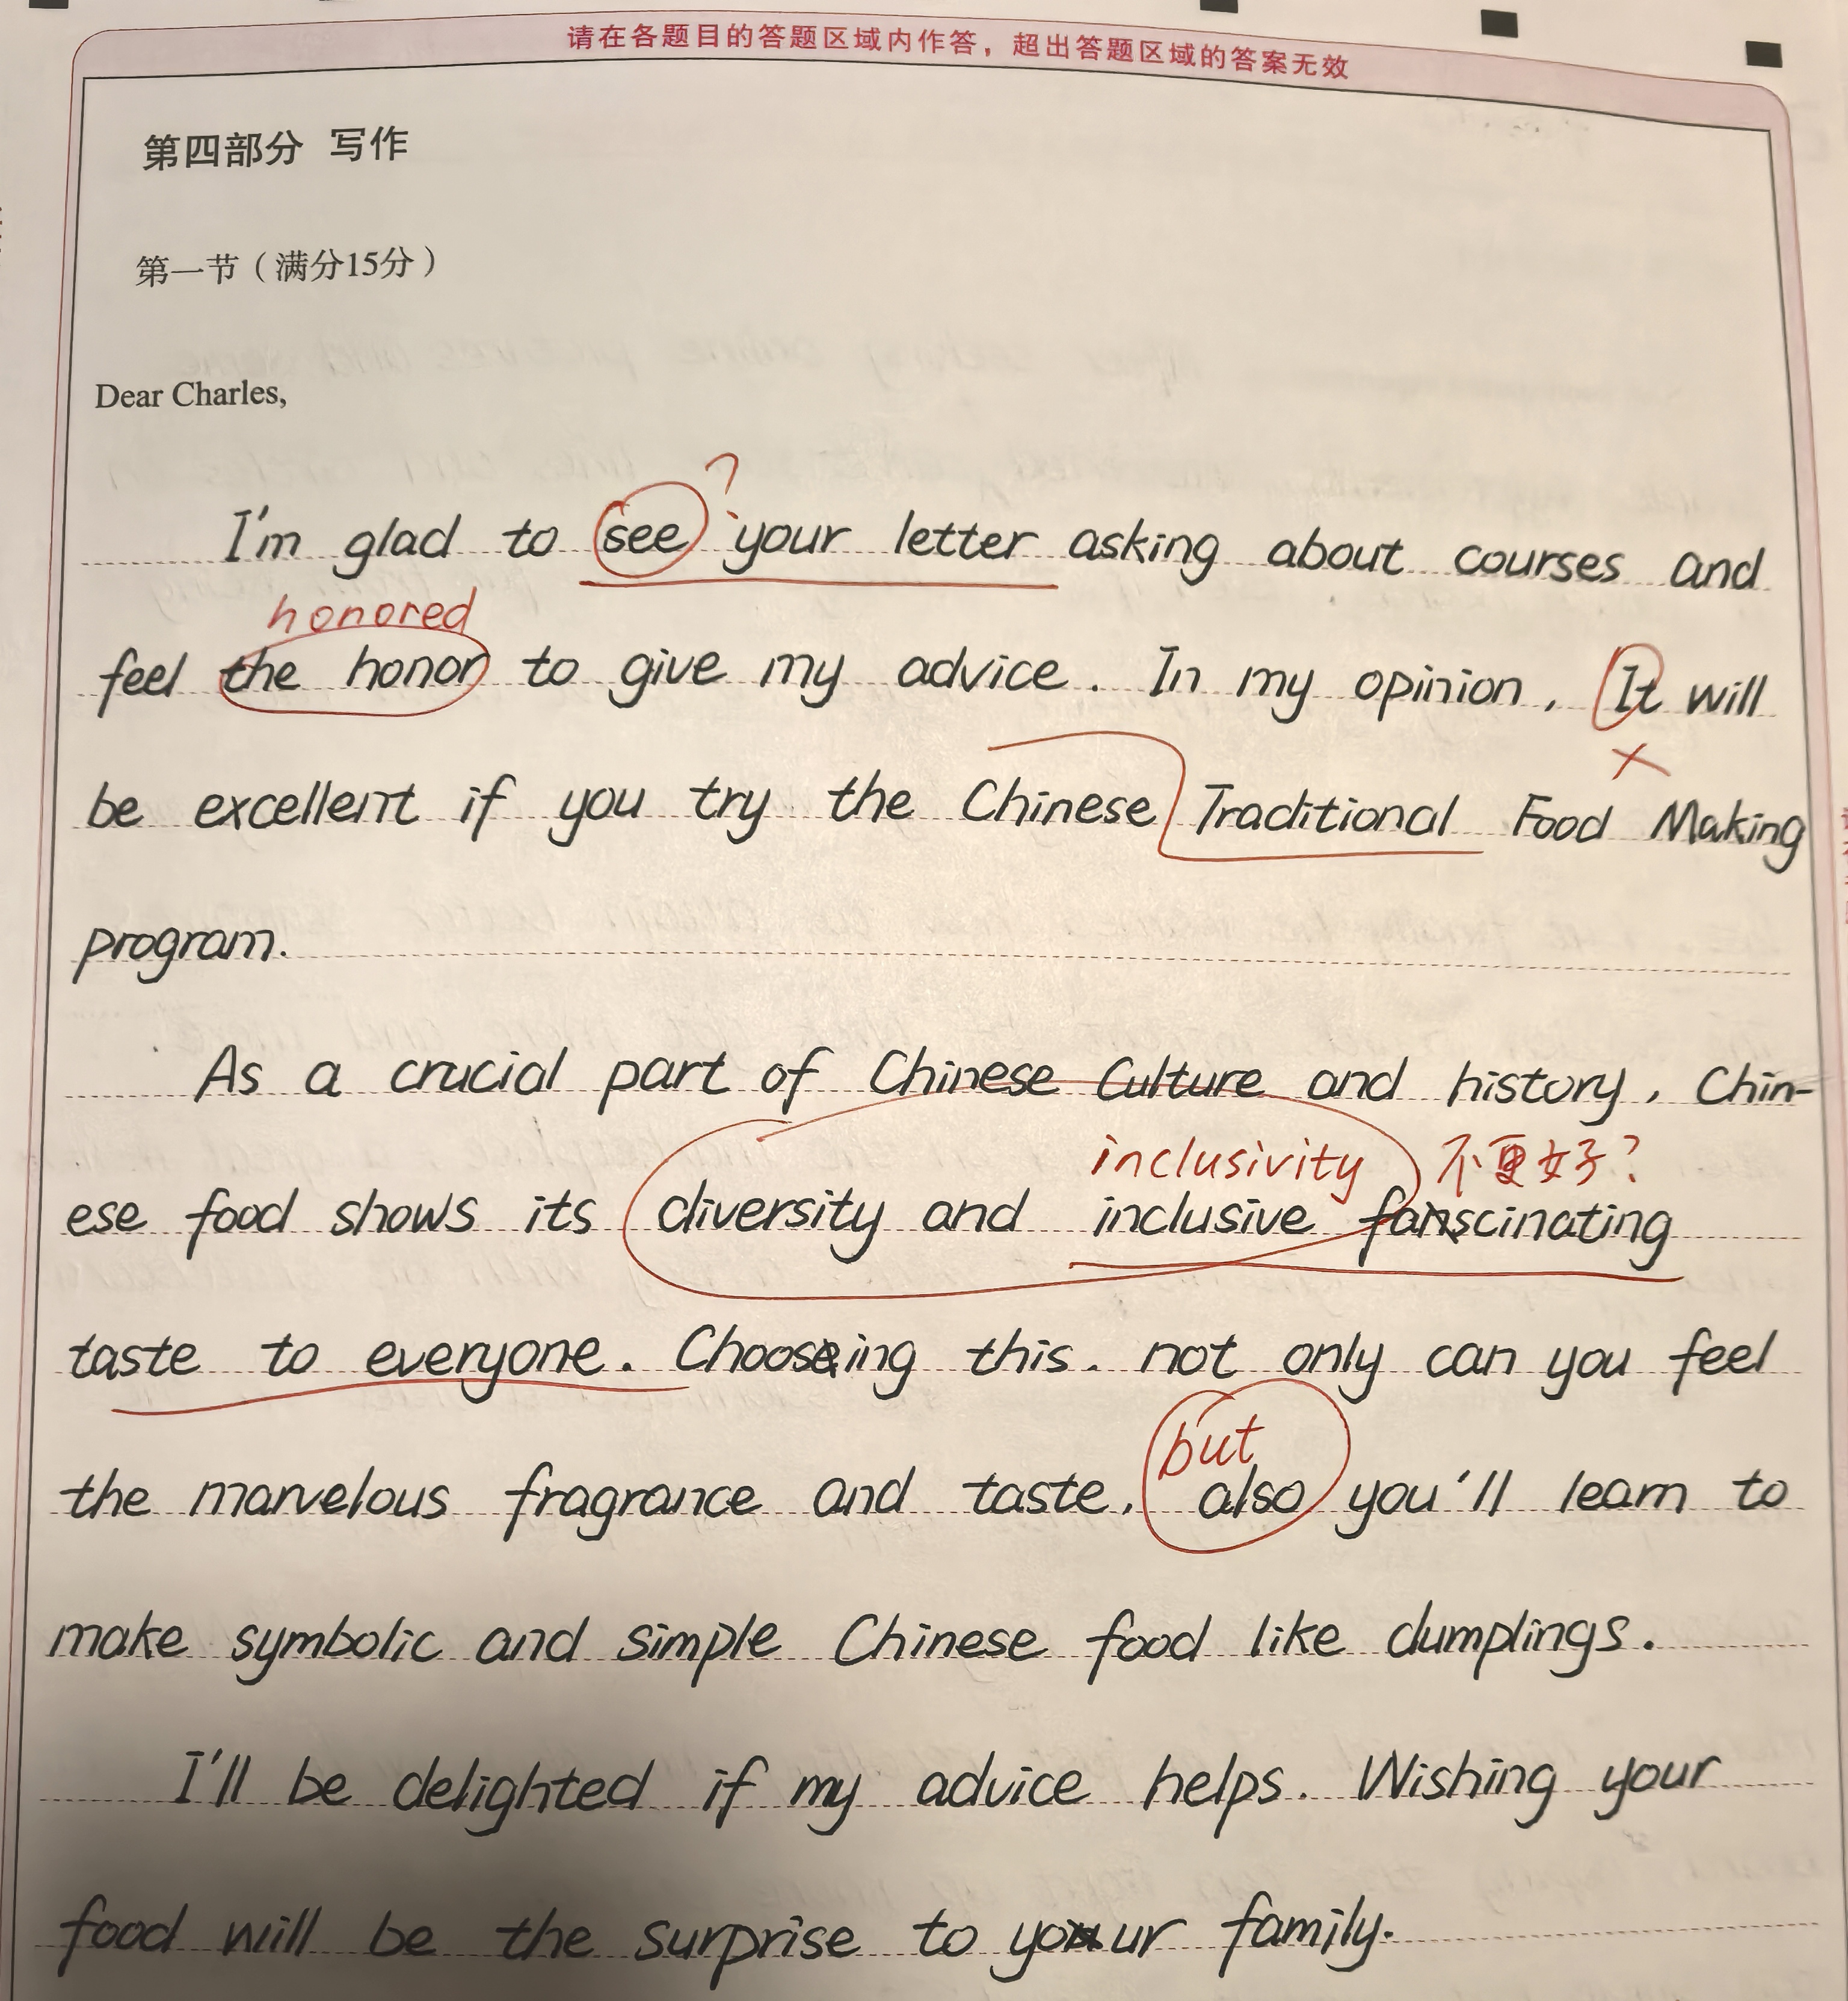

Slide 11
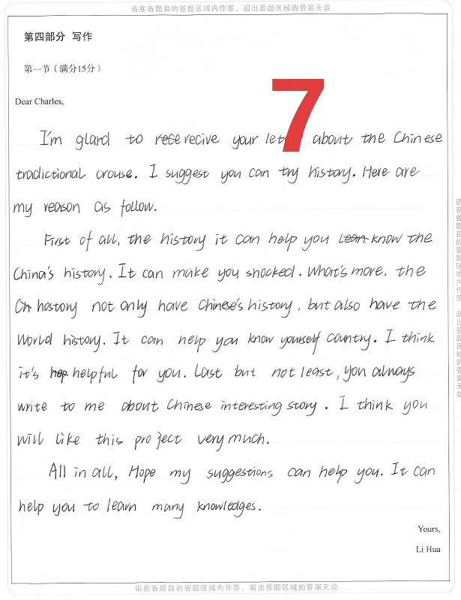
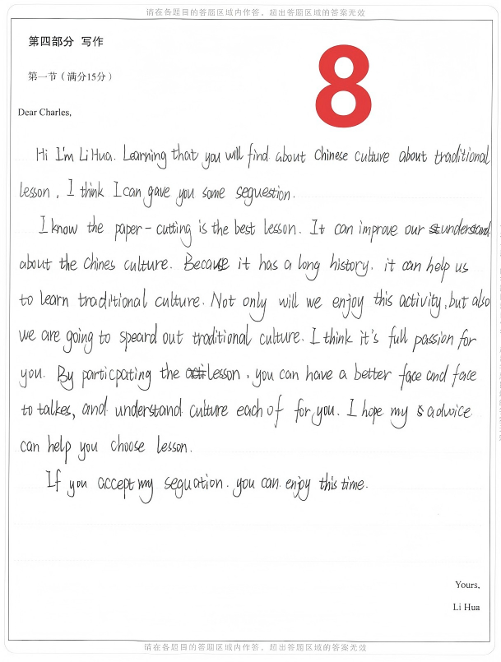
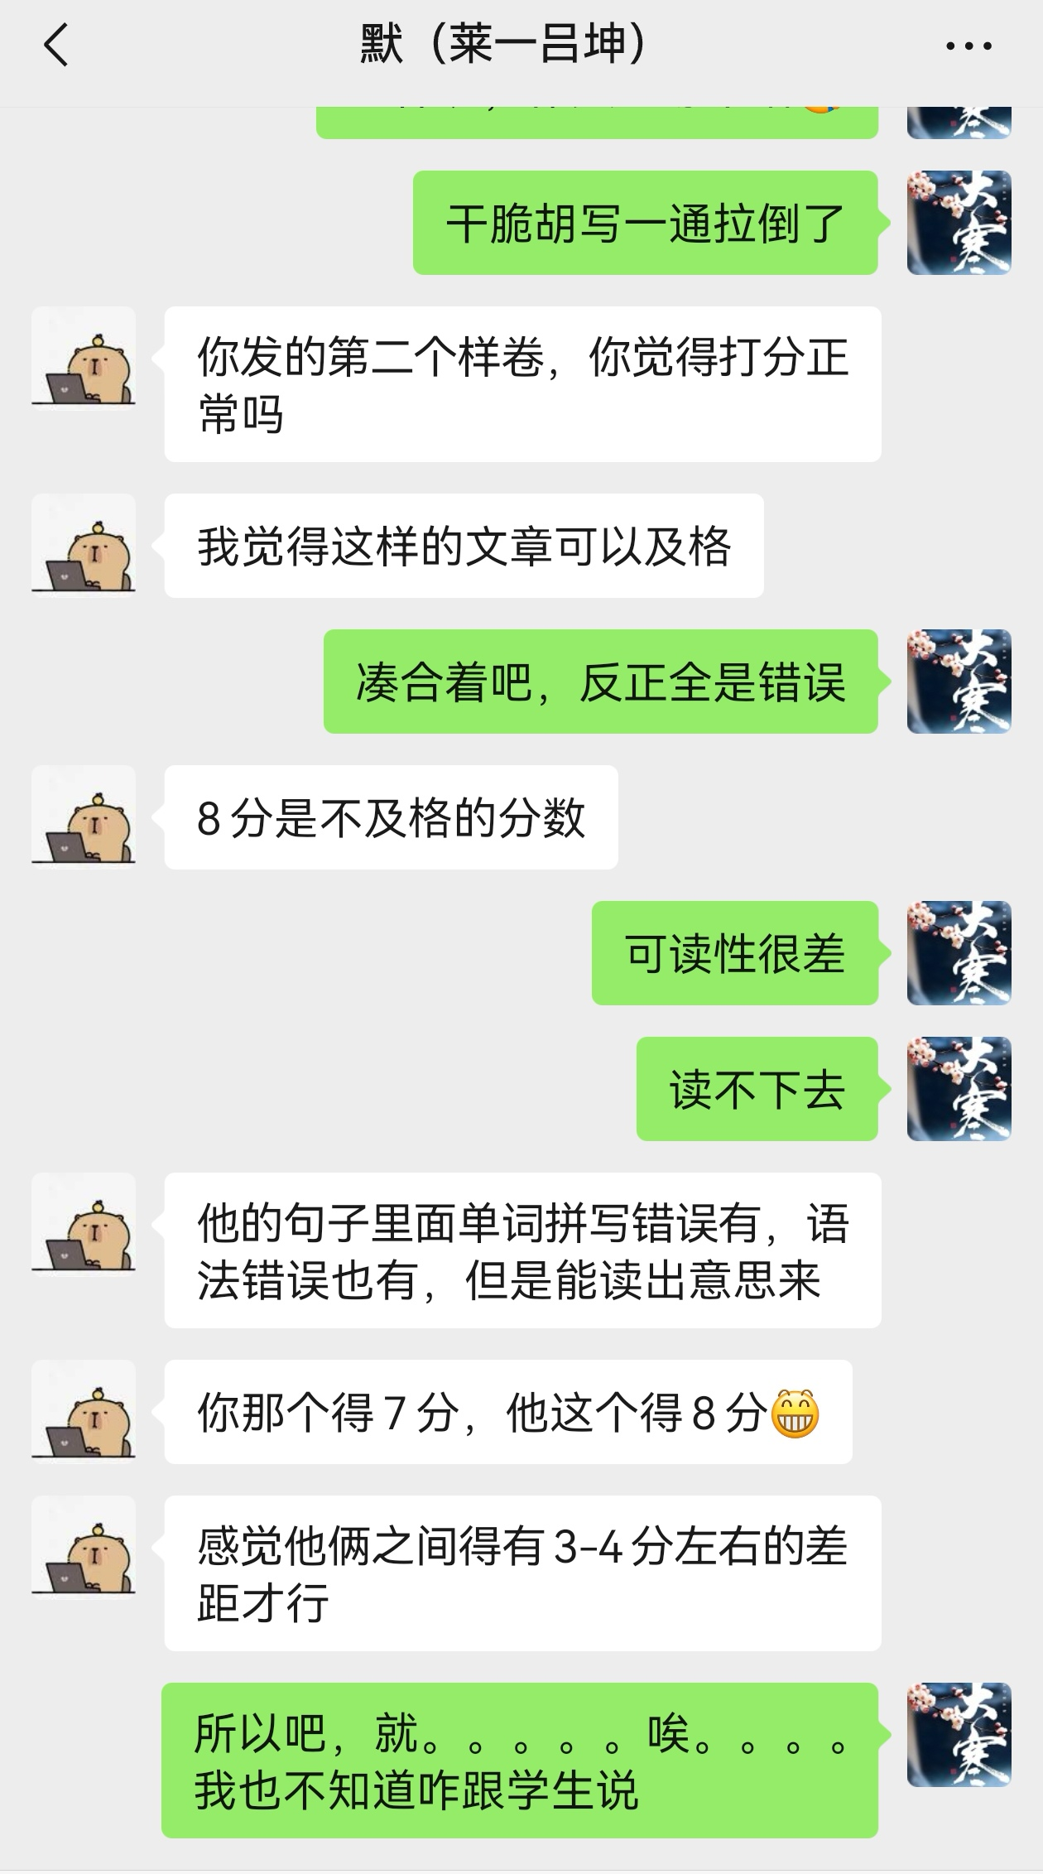

Slide 12
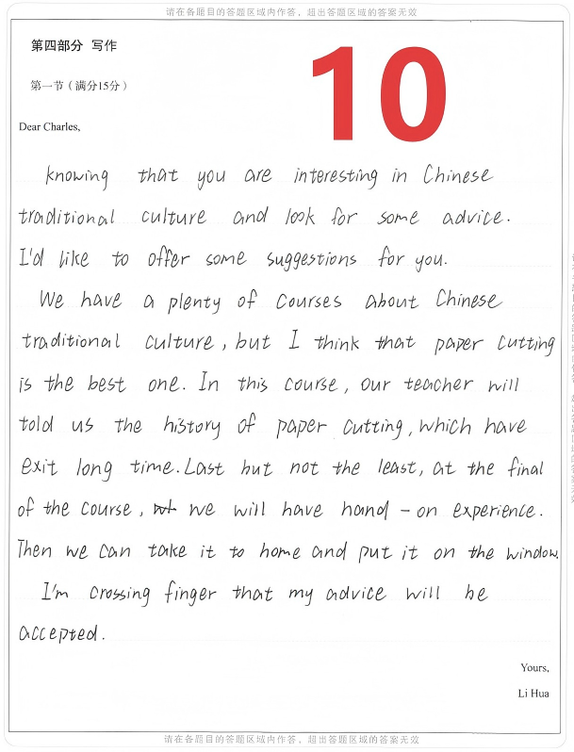
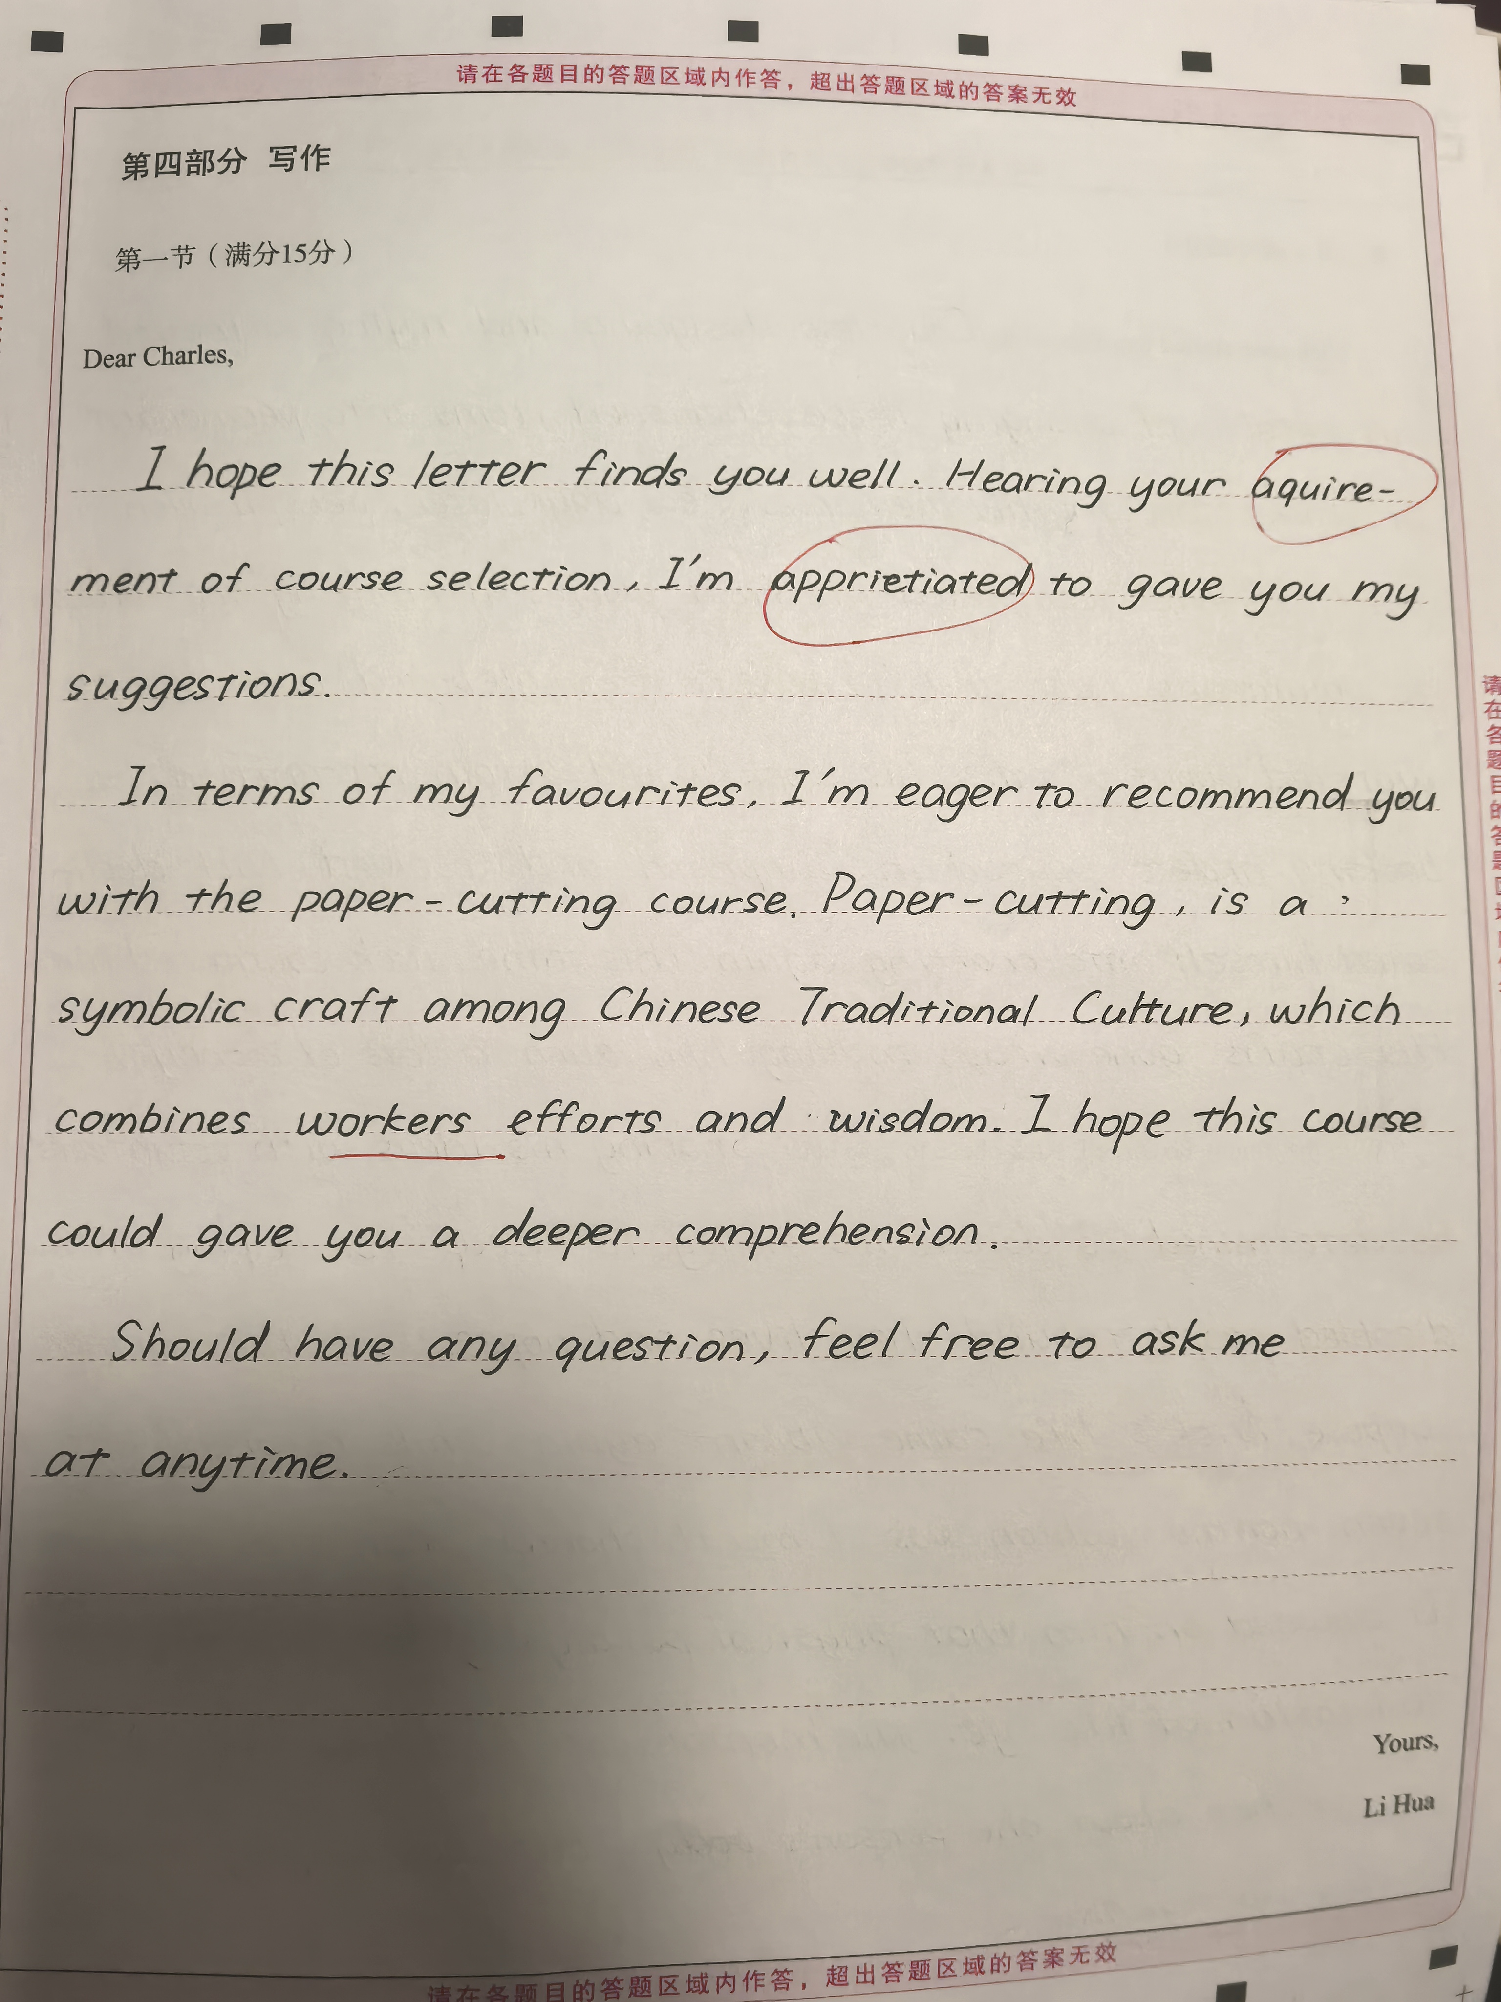

Slide 13
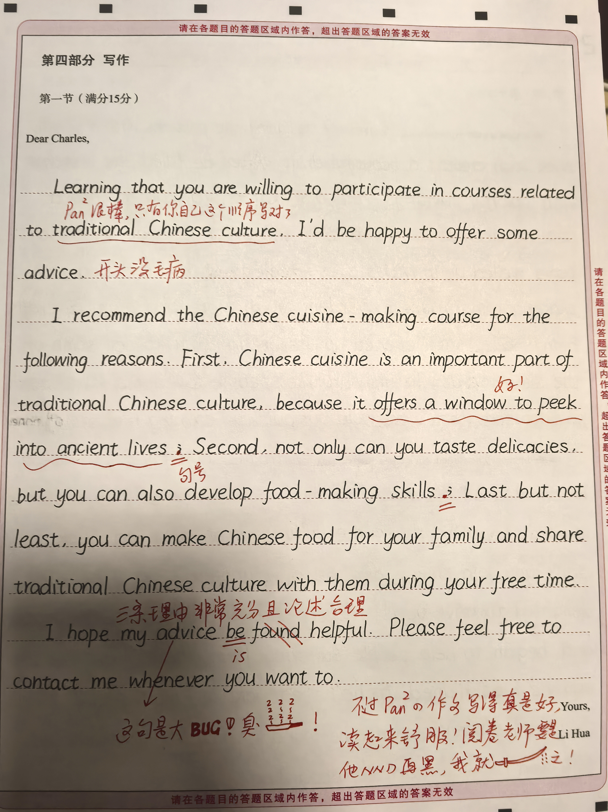
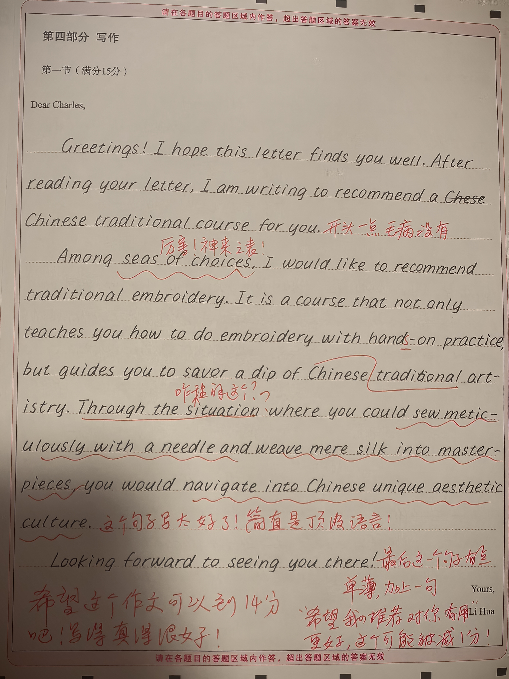

Slide 14
读后续写21分以上，全年级160人（160^23=7人)
1:6
2:11
3:8
4:10
5:15
6:12
读后续写17.5分以下，全年级400人（400^23=17)
1:16(最低0分)
2:8
3:10
4:16
5:7
6:5

Slide 15
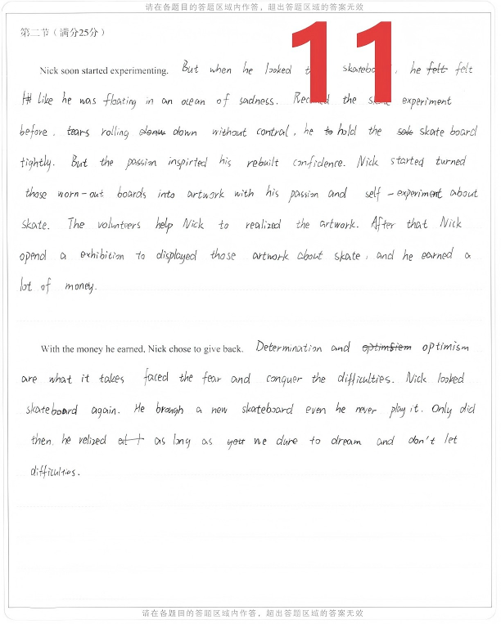
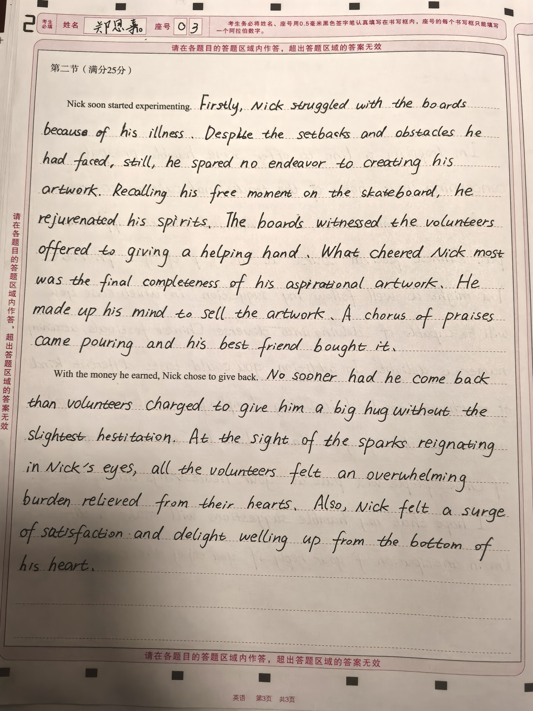

Slide 16
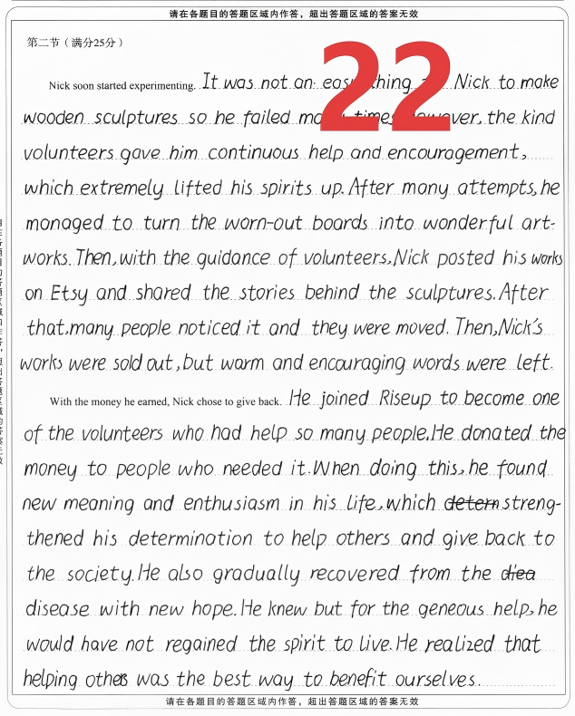

Slide 17
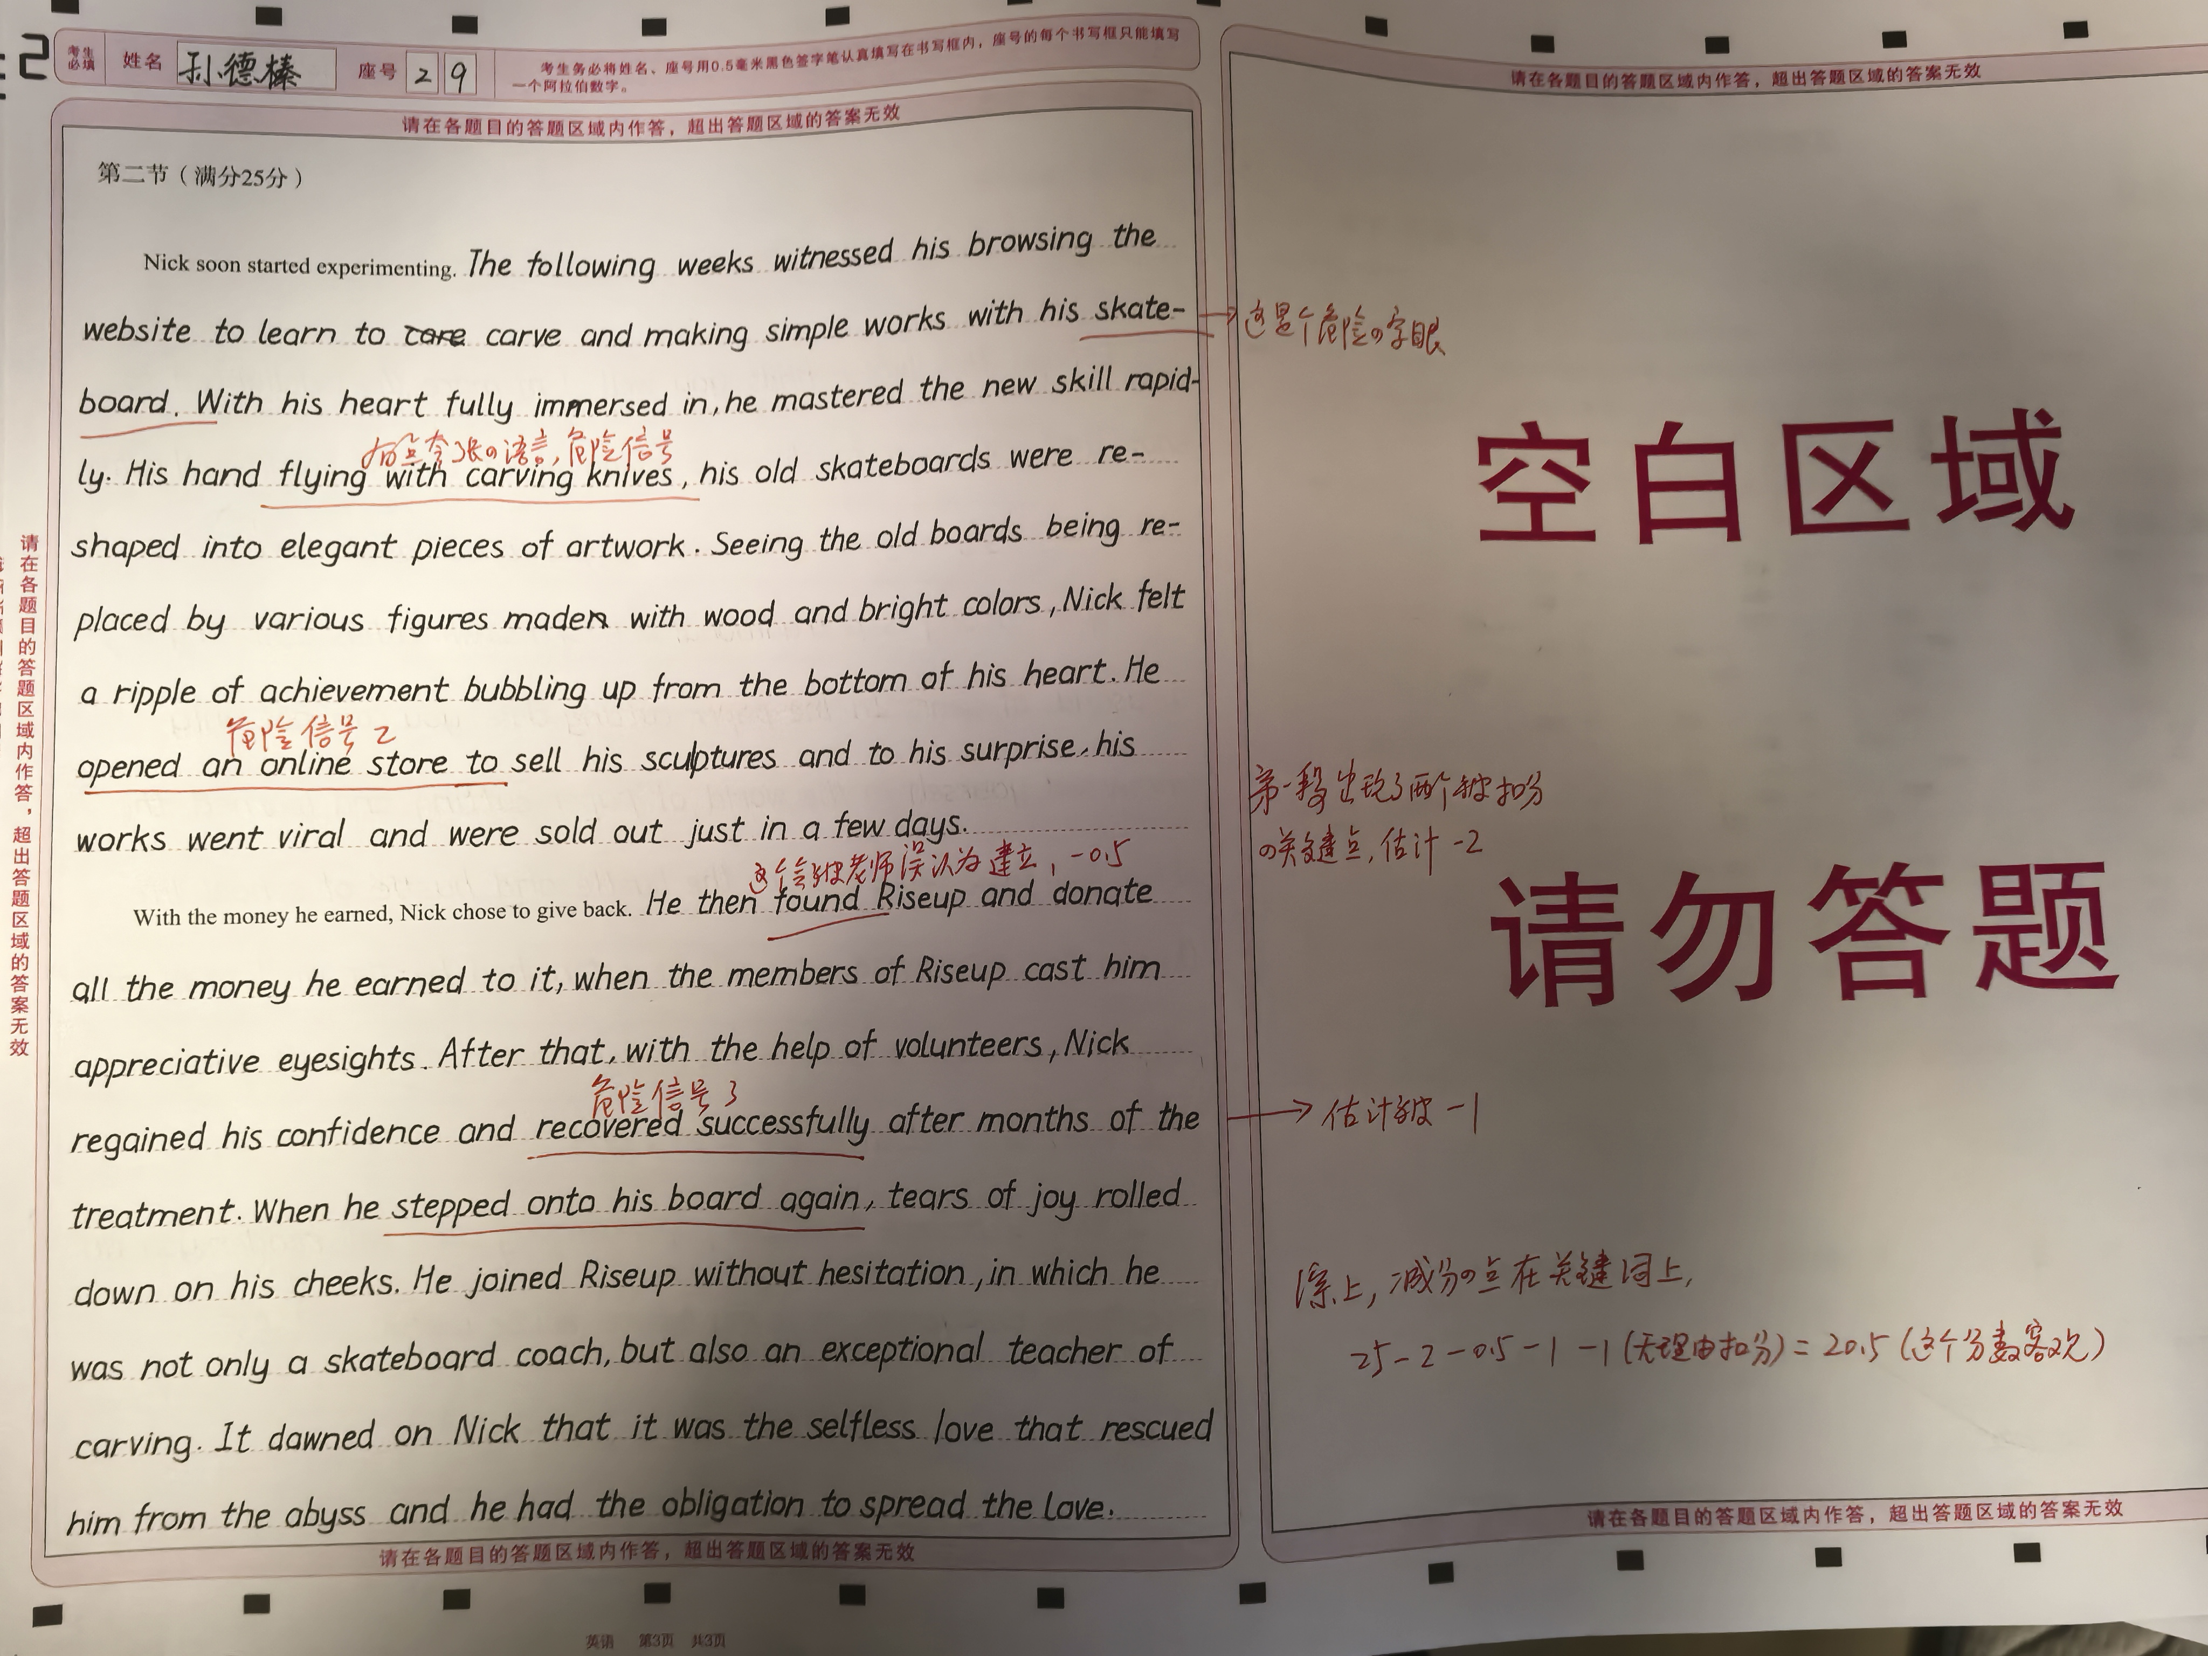
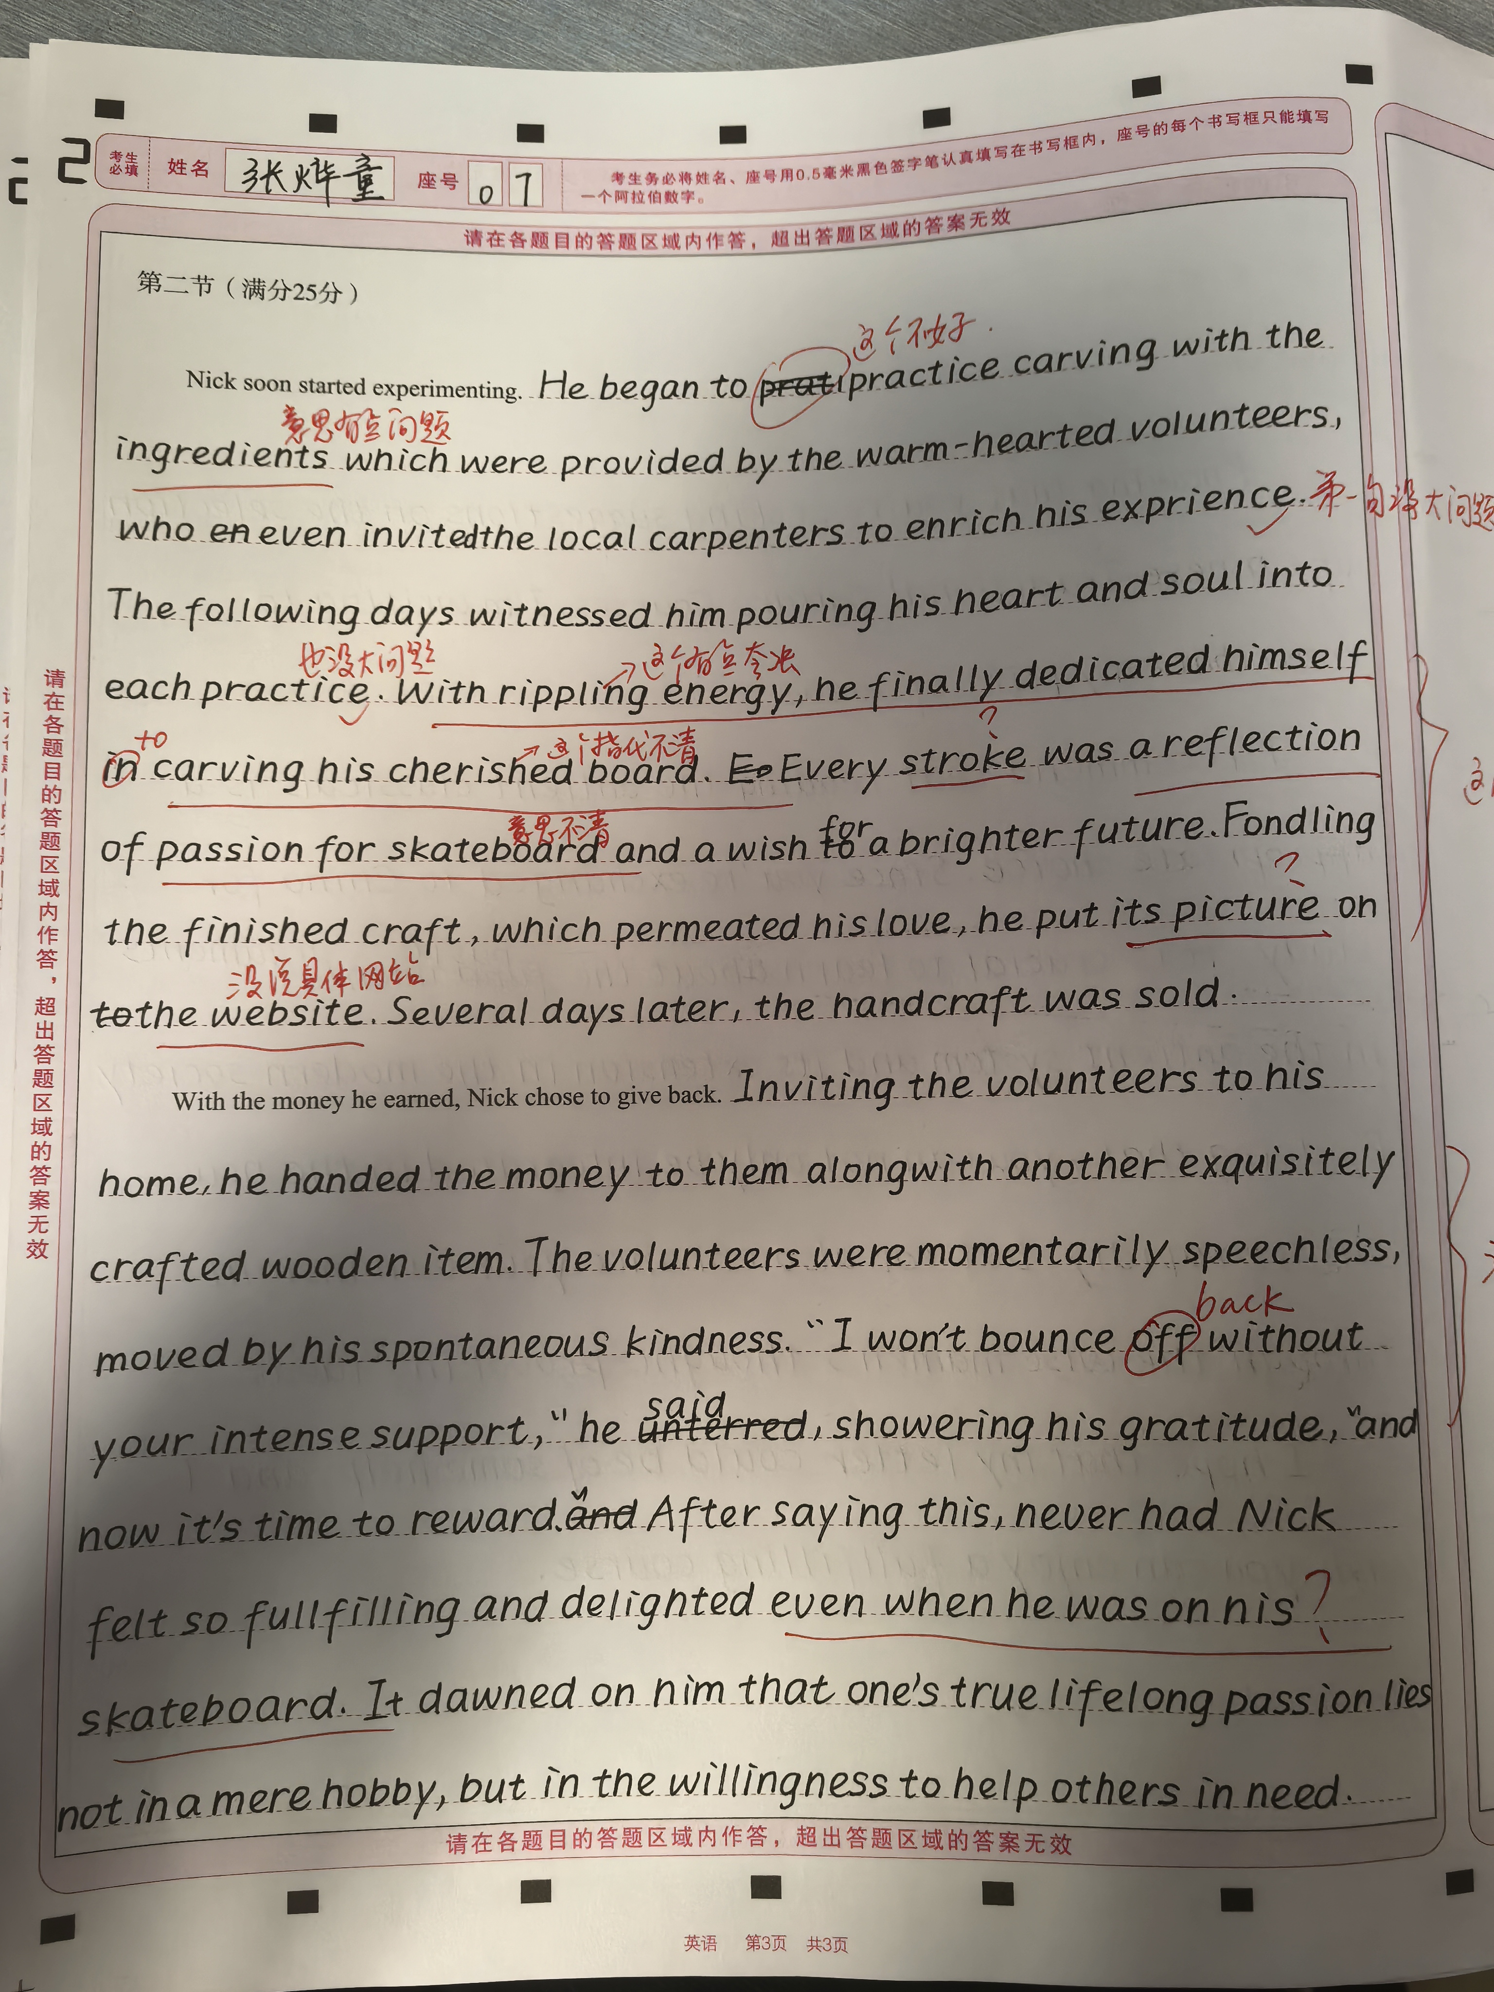

Slide 18
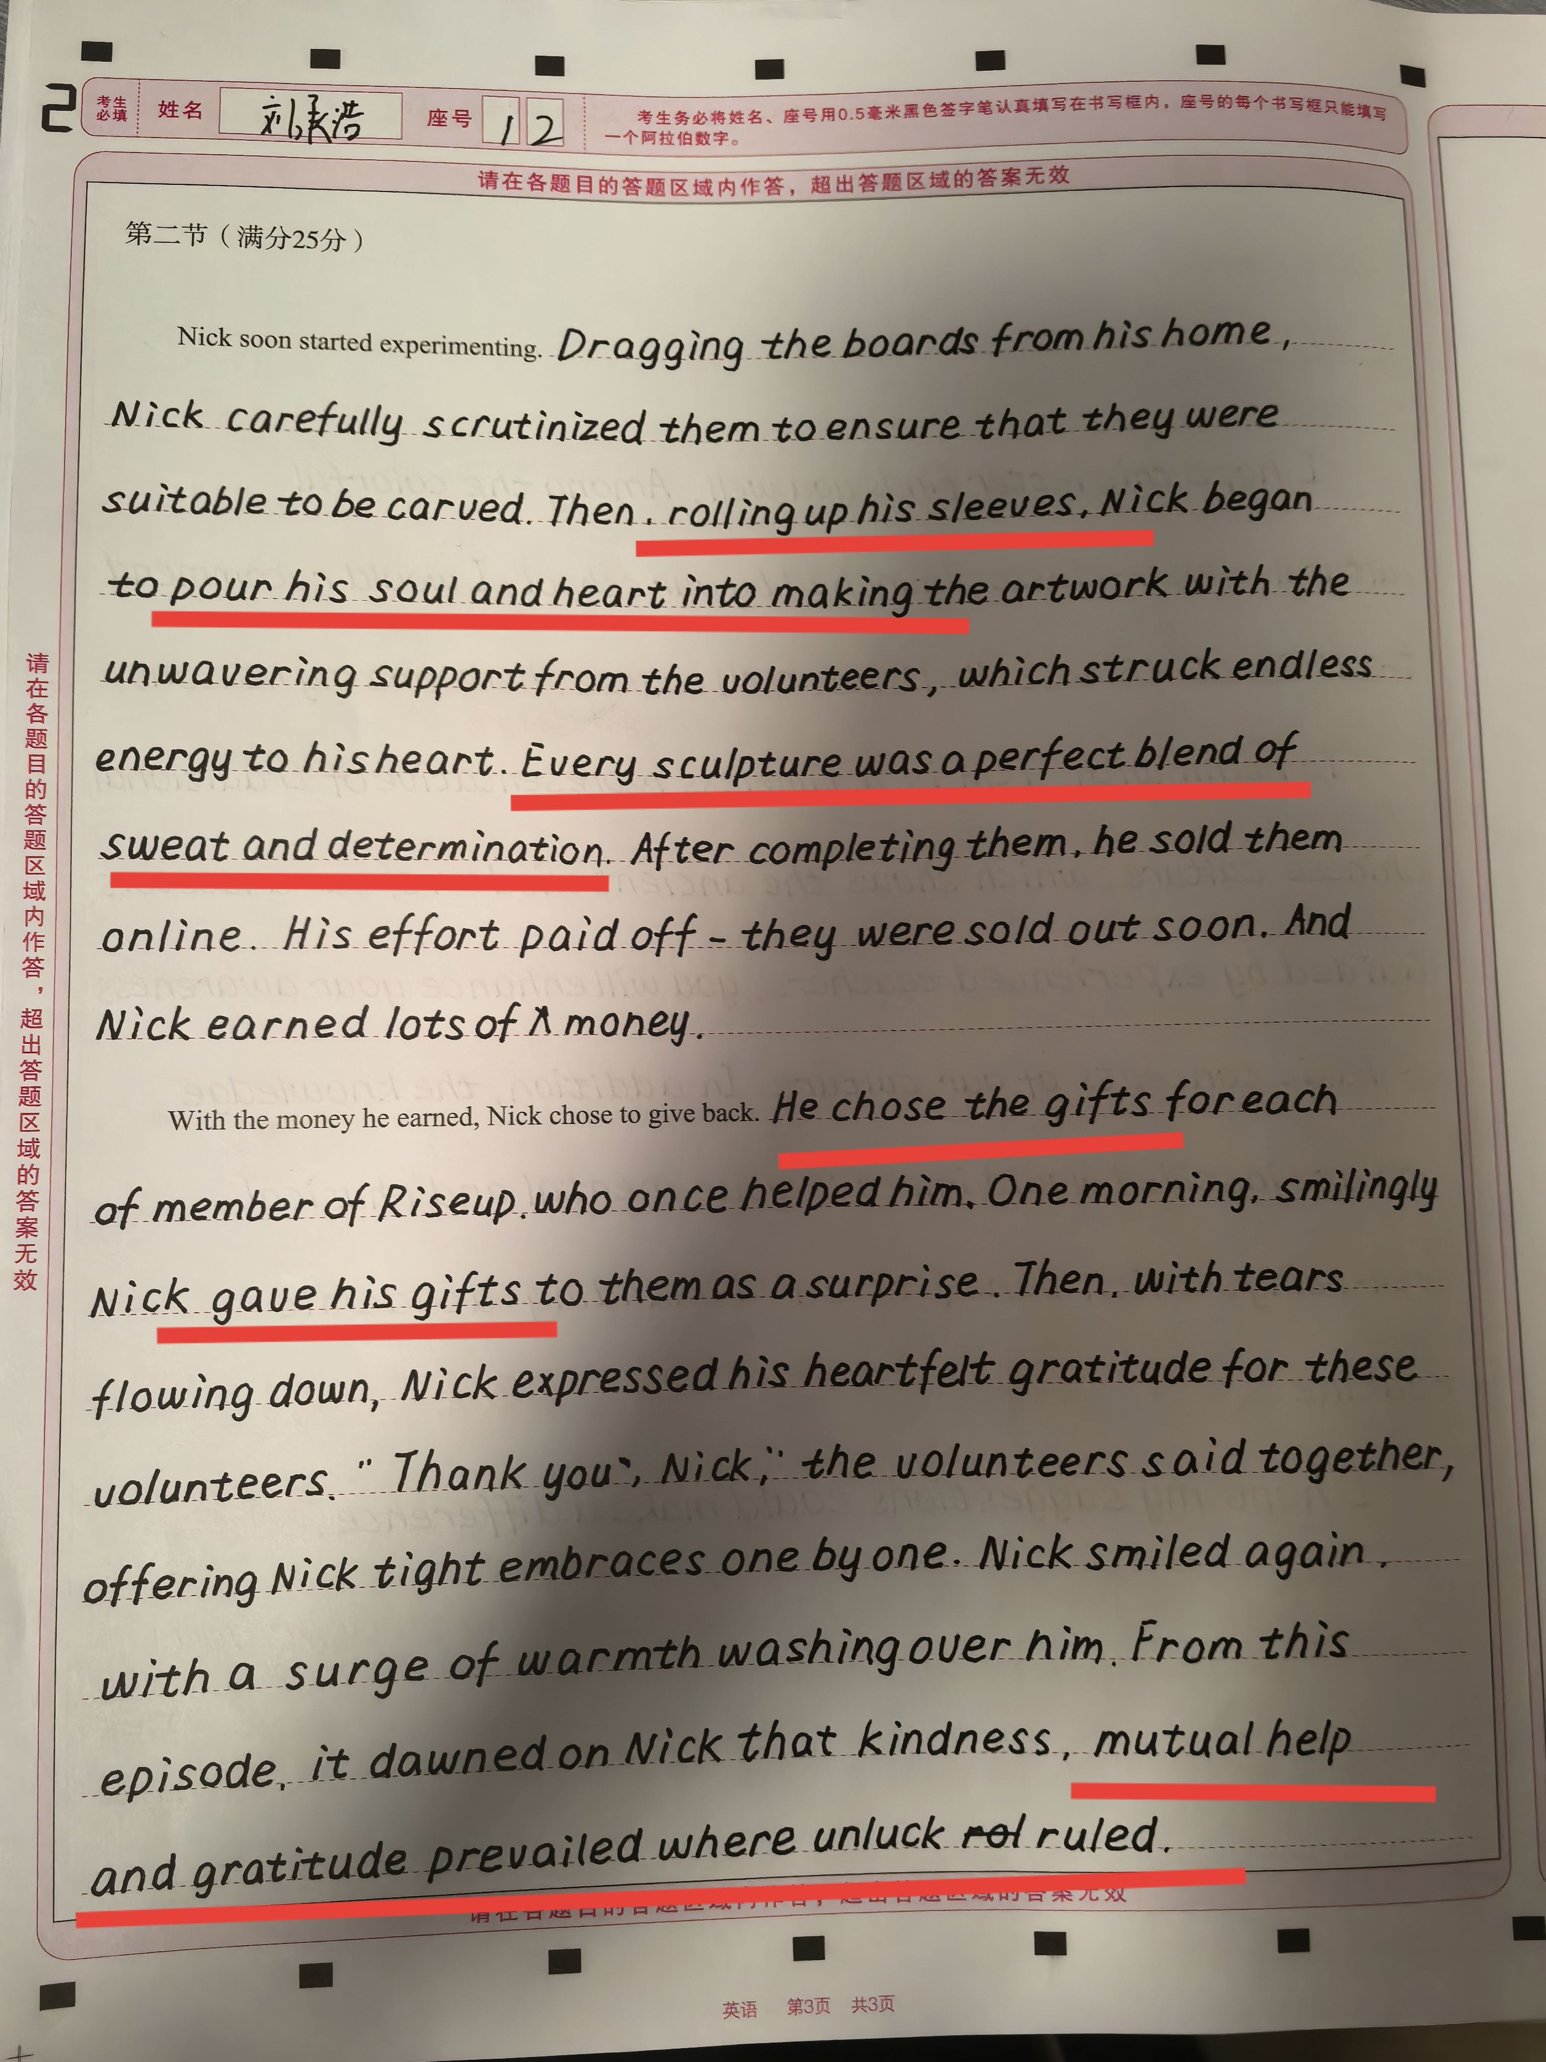
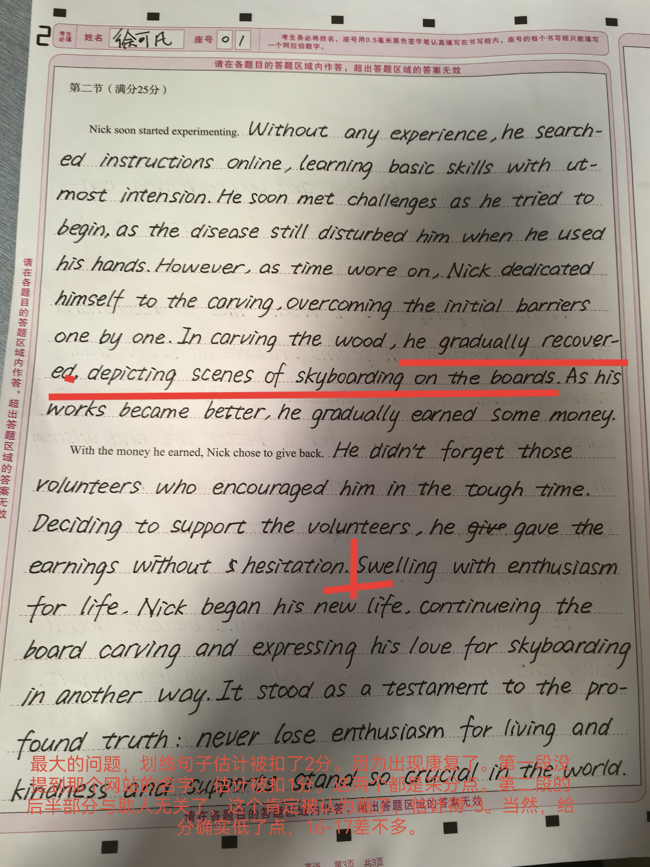

Slide 19
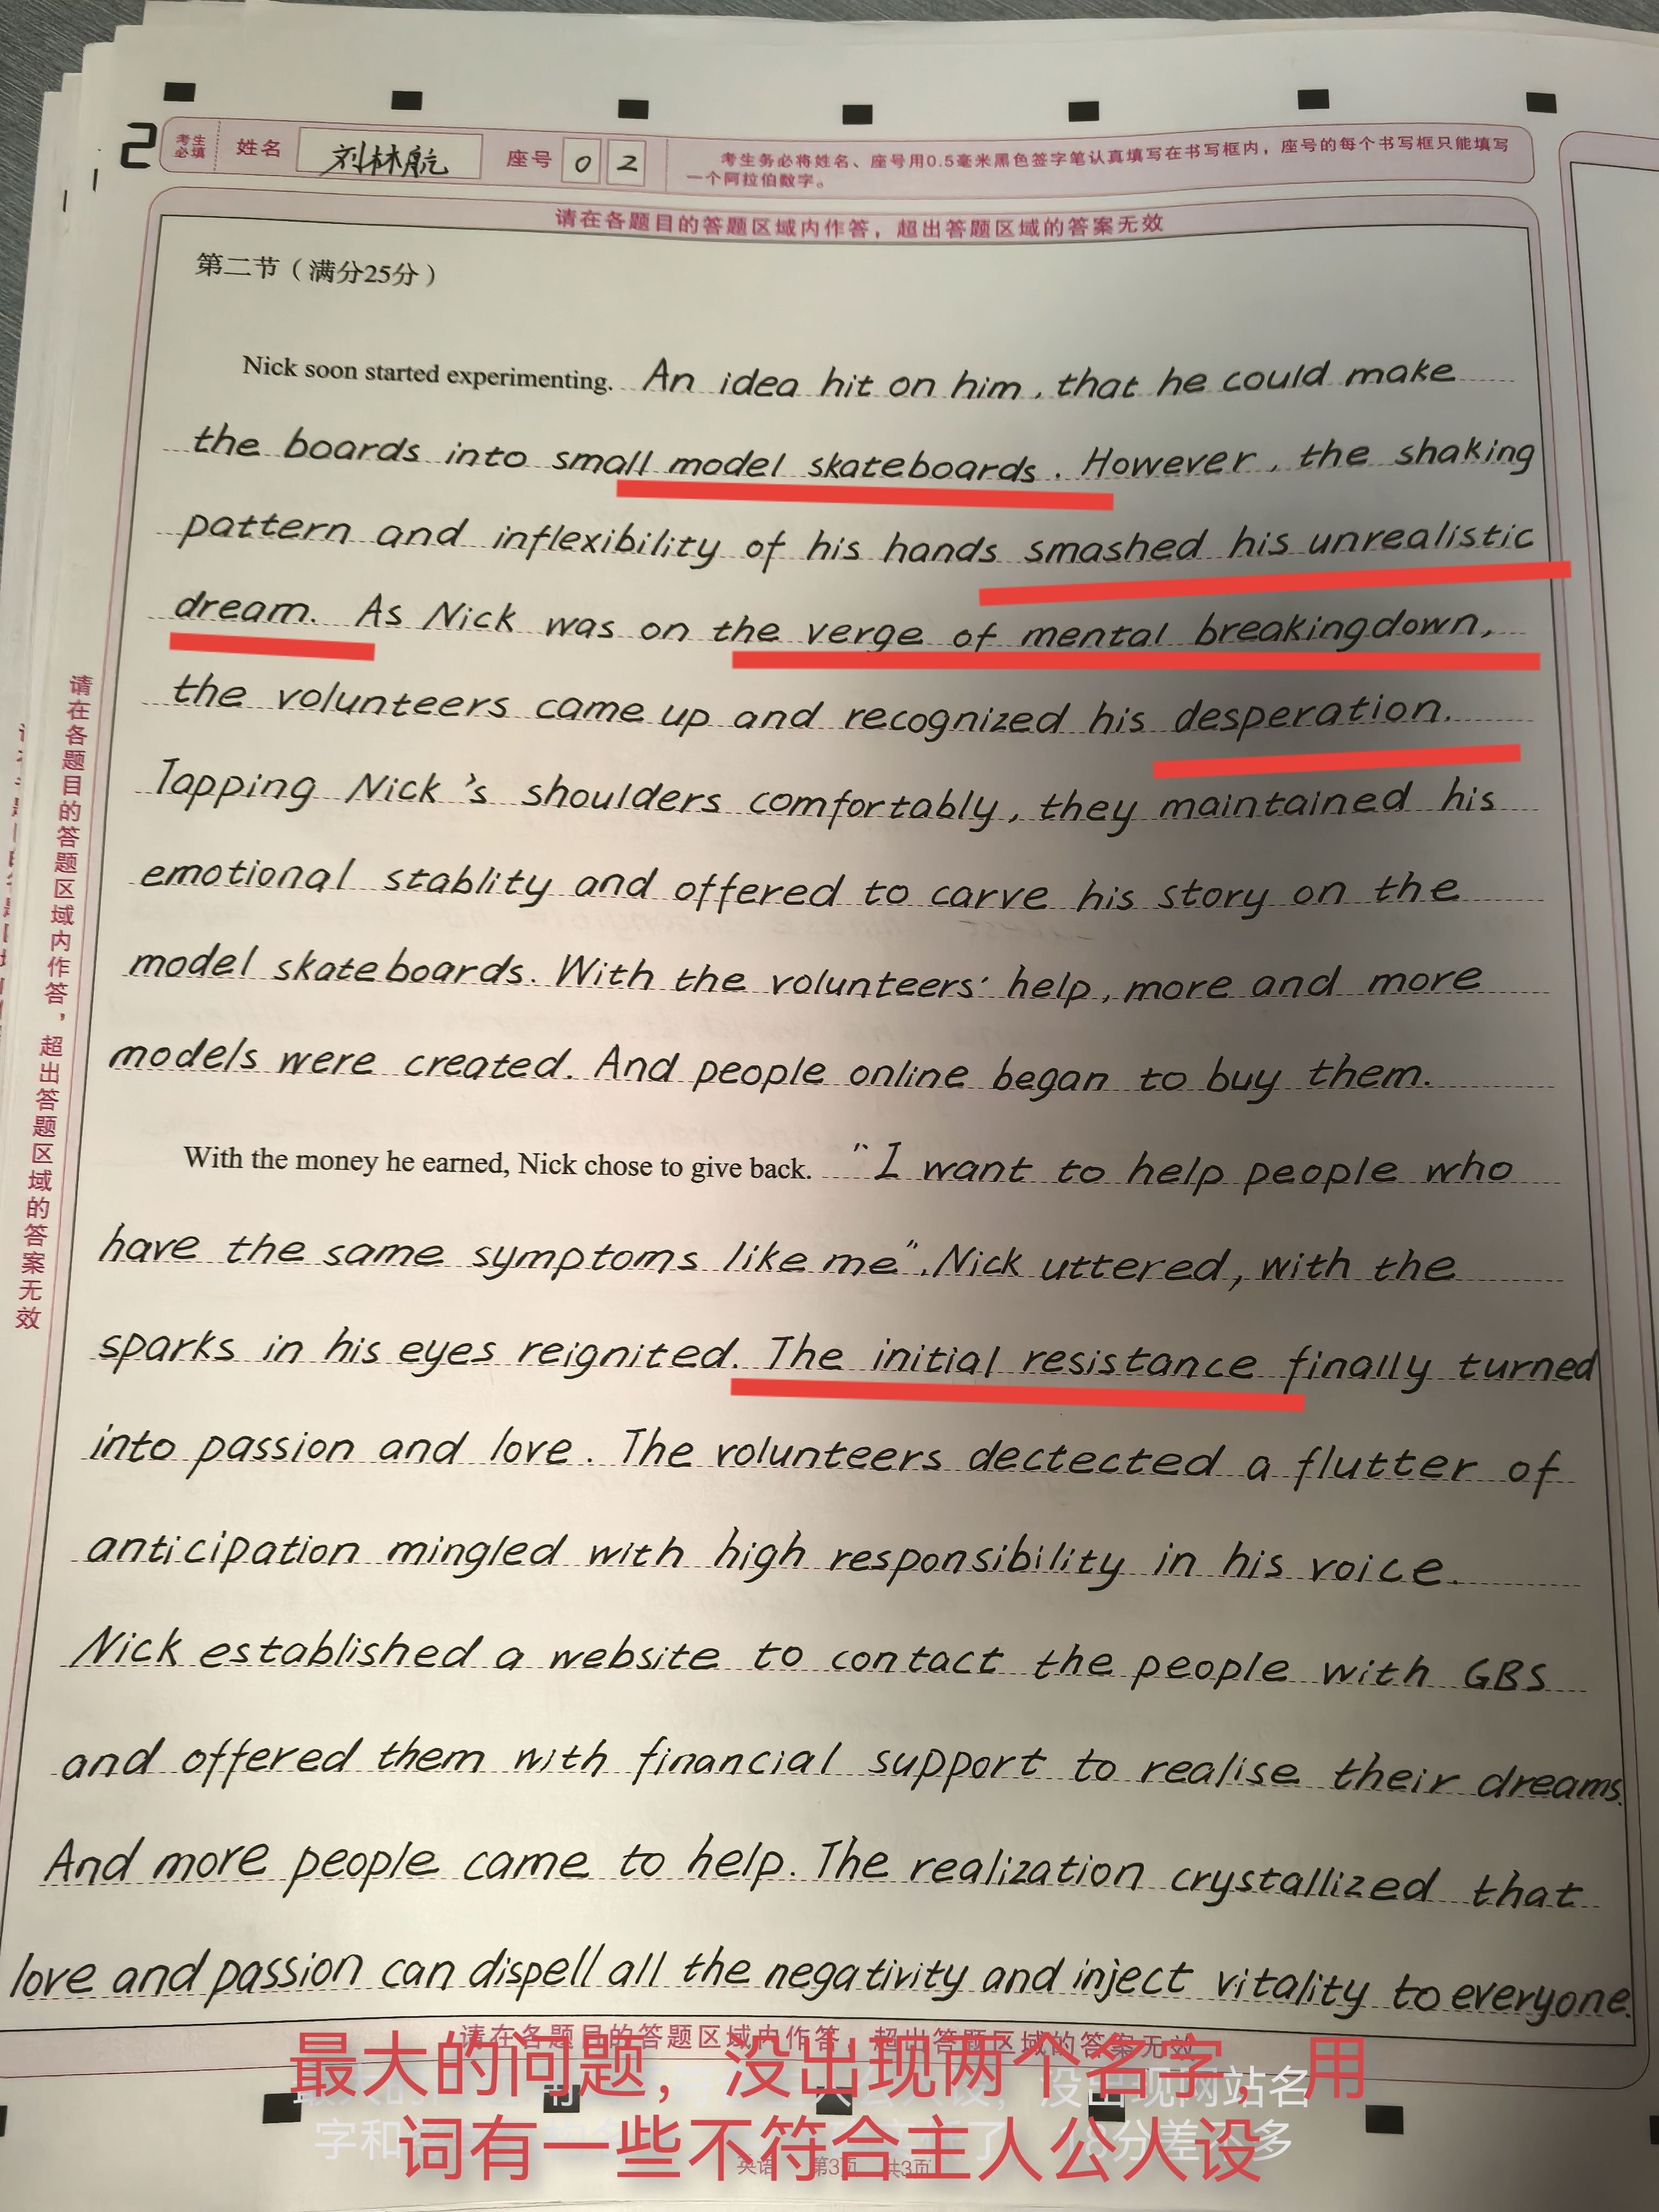

Slide 20
下一步的加强点：
1. 限时刷阅读（5篇25分钟，最多30分钟）；
2. 认真背单词（包含用法、一词多义），配合刷语篇填空，力争语篇填空不丢分；
3. 作文好好练字。作文最重要的点是千万别跑题，要出现关键词，用词符合人设，别夸张，不要老套模板，不出错最重要。
4. 行善积德。日行一善，莫问前程。
5. 年后的一周两考一定要态度端正，用正规考试的态度对待。
同学们忙活了一个学期了，不管成绩自己满意不满意，都别太难过，别瞧不起自己，好好过年，年后又是一场恶战！

